Slide 1
Kémiai kötések
Komplex vegyületek
Gázak

Slide 2
Tartalomjegyzék
Kémiai kötések
Ionos kötés
Ionok keletkezése
Ionvegyületek keletkezése
Ionvegyületek tulajdonságai
Kovalens kötés
Apoláris kovalens kötés
Poláris kovalens kötés
Koordinatív kovalens kötés
Molekulák közötti kölcsönhatások
Hidrogén kötés
Komplex vegyületek
Gázak
Feladatok

Slide 3
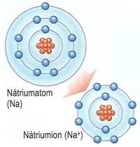
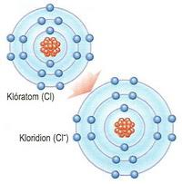
Elsőrendű kötések
Ionos kötés
Ionok létrejötte:
pozitív ion
p⁺ = 11 p⁺ = 11
e⁻ = 11 e⁻ = 10
1s²2s²2p⁶3s¹ 1s²2s²2p⁶
negatív ion
p⁺ = 17 p⁺= 17
e⁻ = 17 e⁻ = 18
1s²2s²2p⁶3s²3p⁵ 1s²2s²2p⁶3s²3p⁶

Slide 4
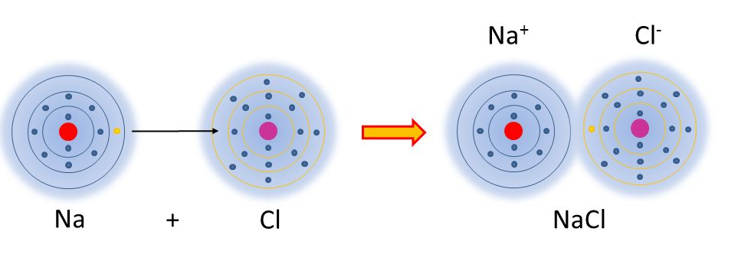
Ionos kötés
elsőrendű kémiai kötés
elektronátvitellel jön létre
az ellentétes töltésű ionokat elektrosztatikus vonzóerő tartja össze
példa:

Slide 5
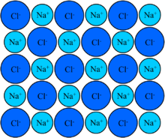
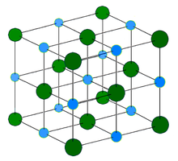
Kristályrácsok
szabályos elrendeződés
pl: nátrium-klorid:
jellemzők:
köbös rács
koordinációs szám 6
a NaCl felhasználása
tartósítás
marószóda gyártás

Slide 6
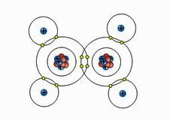
Kovalens kötés
nemfémes jellegű atomok között
elektronok közössé tétele
1. Apoláris kovalens kötés
azonos elektronegativitású atomok között
kötő elektronpárok térben szimmetrikusak

Slide 7
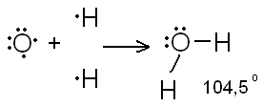
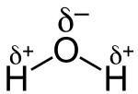
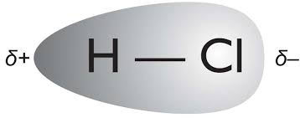
Kovalens kötés
2. Poláris kovalens kötés
különböző elektronegativitású elemek atomjai között
kötő elektronpárok térben nem szimmetrikusak

Slide 8
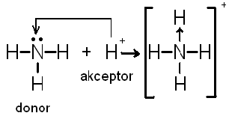
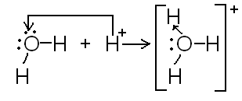
Kovalens kötés
3. Koordinatív kovalens kötés
a kovalens kötés sajátos esete
a közössé tett elektronok csak az egyik atomtól származnak

Slide 9
Komplex vegyületek
komplex ion: központi fémion + ligandum
koordinatív kötés, koordinációs szám
megnevezés: kompex ion pozitív: [Cu(NH₃)₄]²⁺(OH)⁻₂: tetraammino-réz(II)-hidroxid
komplex ion negatív: K₄⁺[Fe(CN)₆]⁴⁻: kálium-hexaciano-ferrát(II)
komplex vegyületek előállítása:
Tollens reagens: 2AgNO₃ + 2NaOH → Ag₂O↓ + 2NaNO₃ + H₂O
Ag₂O + 4NH₃ + H₂O → 2[Ag(NH₃)₂](OH)
Schweizer reagens: CuSO₄ + 2NaOH → Cu(OH)₂↓ + Na₂SO₄
Cu(OH)₂ + 4NH₃→ [Cu(NH₃)₄](OH)₂
Berlini kék: 4FeCl₃ + 3K₄[Fe(CN)₆] → Fe₄[Fe(CN)₆]₃ + 12KCl

Slide 10
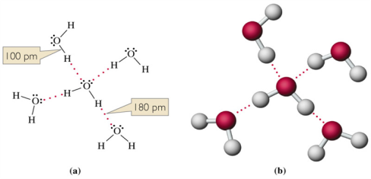
Másodlagos kötések
hidrogén kötés (hidrogén-híd)
fizikai jellegű kötés
molekulák között jön létre: HF, H₂O, NH₃
víz tulajdonságai:
magas o.p, f.p.
laza szerkezetű jég

Slide 11
Gázhalmazállapot
molekulákból állnak: CO₂, O₂, N₂
közöttük gyenge másodlagos kötések
állapothatározók
p- nyomás, atm
V- térfogat, L
T- hőmérséklet, K
T(K) = t(ºC) + 273
Állapotegyenlet: p·V = υ ·R·T
υ -mólszám, υ = , mol
m- tömeg, g
M- móltömeg, g/mol
R- egyetemes gázállandó,
R = 0,082 l·atm/mol·K

Slide 12
Gázhalmazállapot
Avogadro törvénye
azonos p, T, υ azonos V
V_{o} = 22,4 l/mol (n.k. p= 1 atm, T= 273K, υ = 1 mol)
V = υ ·V_{o}
A mol
anyagmennyiség
Avogadro szám, N_{A} = 6,022·10²³ részecske/mol
υ = m/M, υ = V/V_{o}

Slide 13
Feladatok
A. tétel, 2. kijelentés: Az apoláris kovalens kötés különböző kémiai jellegű elemek atomjai között valósul meg.
Hamis
B. tétel, 4. feladat: A Schweizer reagens központi fémionjának oxidációs száma:
a. -1; c. +2;
b. -2; d. +1.
Helyes válasz: c.
B. tétel, 5. feladat: A CO₂, HCl, NH₄⁺ és H₂O kémiai anyagok közös tulajdonsága:
a. standard körülmények között gázneműek; c. elektron cserével jönnek létre;
b. standard körülmények között folyadékok; d. elektronok közössé tételével jönnek létre.
Helyes válasz: d

Slide 14
Feladatok
D. tétel, 3. feladat: a. Modellezze az oxigén atom ionizációs folyamatát, felhasználva a kémiai elem vegyjelét és pontokat az elektronok ábrázolására!
Z = 8 1s²2s²2p⁴ utolsó héjon 6 e⁻
b. Írja le az oxid ion elektron- szerkezetét!
1s²2s²2p⁶
G. tétel, 5.feladat: Írja le egy komplex vegyület vegyi képletét, melyben a ligandumok ammónia molekulák!
Például: [Ag(NH₃)₂](OH)

Slide 15
Feladatok
D. tétel, 4. feladat: a. Modellezze a kémiai kötést a klór molekulában! Használja a kémiai elem vegyjelét és pontokkal ábrázolja az elektronokat!
Z = 17 1s²2s²2p⁶3s²3p⁵ utolsó héjon 7 elektron
b. Jegyezze le a kémiai kötés típusát és polaritását a klór molekula esetében!
apoláris kovalens kötés

Slide 16
Feladatok
G. tétel, 2.feladat: A metángáz tökéletlen égésekor keletkező szén-monoxidot szén-dioxiddá alakítják át. A reakció egyenlete:
CO + 1/2O₂ → CO₂
Határozza meg a reakcióegyenlet alapján az 50 mol szén-dioxid előállításához sztöchiometrikusan szükséges oxigén térfogatát literben 37°C hőmérsékleten és 3,1 atm nyomáson!
CO + 1/2O₂ → CO₂
1 mol CO₂……………………………..1/2 mol O₂
50 mol CO₂……………………………. x mol O₂
x = 25 mol O₂
T= 37ºC + 273 = 310 K
p= 3,1 atm
υ = 25 mol
V=?
p·V = υ ·R·T
V = υ ·R·T/p
V= 205 L

Slide 17
Feladatok
G. tétel, 3. feladat, a. alpont: Számítsa ki a 25,2 g szén-monoxidban található atomok számát!
m= 25,2 g M = 12 + 16 = 28 g/mol
N=?
28 g CO.......................................1 mol
25, 2 g CO ................................. x mol
x = 0,9 mol CO
1 mol CO ................. 6,022·10²³ C atom + 6,022·10²³ O atom
0,9 mol CO.................y = 5,42·10²³ C atom + 5,42·10²³ O atom
Összesen 10,83·10²³ atom van a 25,2 g CO-ban

Slide 18
Feladatok
G. tétel, 3. feladat, b. alpont: Számítsa ki a szén grammban kifejezett tömegét abban a keverékben, melynek tömege 25,6 g és szén-monoxidot valamint szén-dioxidot tartalmaz CO : CO₂ = 3 : 1 mólarányban!
m_{keverék}= 25,6 g M_{CO}= 12 + 16 = 28g/mol
M_{CO2}= 12 + 2·16 = 44 g/mol
CO : CO₂ = 3 : 1
3 mol CO = 3· 28 = 84 g (3· 12= 36 g C)
1 mol CO₂ = 44 g (12 g C)
(84 + 44)= 128 g keverék…………….. ....(36+ 12)= 48 g C
25,6 g keverék ………………………………. x g C
x= 9,6 g C

Slide 19
#maradjotthon
Köszönöm a figyelmet!

